Slide 1
Tensions sur l’eau, jouons collectif !
Marielle Montginoul

Slide 2
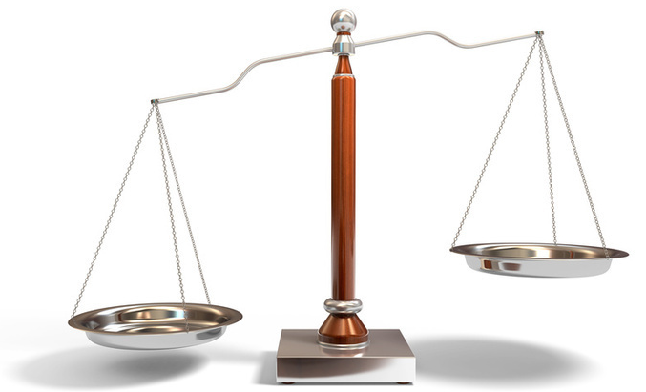
Les enjeux
Le changement climatique et anthropique
Ressources en eau : ↘ ou réparties différemment (temps – espace)
Besoins en eau : ↗
Les réponses réflexes
Premier arrivé, premier servi
Se projeter en anticipant les besoins en eau futurs de nos usages actuels
Chercher des « gisements » inexploités pour satisfaire les besoins
Carte d’évolution relative des débits moyens entre 1961-1990 et 2046-2065)
Offre
Ressource
Demande
Besoins
=> ↗ vulnérabilité + inégalités
Source de la carte : Explore2070, http://www.gesteau.fr/document/bilan-du-projet-explore-2070-eau-et-changement-climatique

Slide 3
Les atouts (1/2)
(des « contraintes » qui favorisent l’émergence de discussions)
La réglementation qui contraint
Directive cadre sur l’eau, lois françaises sur l’eau …
Bon état des masses d’eau
Volumes prélevables
Organismes uniques de gestion collective
PTGE (Projets de territoire pour la gestion de l’eau) et avant PGRE
Les finances qui orientent
Ou le poids des subventions dans la prise de décision
Exemple : PACA, schéma directeur de la politique agricole 2028 : 17 M€ aides annuelles < 80 demande
Exemple : conditionnalité des financements de l’Agence de l’eau
La société qui proteste

Slide 4
Les atouts (2/2)
Des initiatives déjà bien présentes à tous les échelons
Le bassin
Comité de bassin
Les masses d’eau
Schéma d’aménagement et de gestion des eaux
Les regroupements de communes ou les communes
Schémas directeurs (eau potable, eau brute …)

Slide 5
Un nécessaire changement de posture
D’un modèle extractiviste …
… à une vision co-construite du monde de l’eau de demain
(et transparente)
Source : https://www.agriculteurprovencal.fr/articles/l-irrigation-en-agriculture-l-affaire-de-tous-122.htm

Slide 6
Les sentiers du partage
L’Etat
Le marché
La cogestion
Notes:
Ce que je souhaiterais dire ici en conclusion, c’est que la cogestion peut permettre d’aller au-delà d’un simple partage d’une ressource, mais peut permettre de discuter les fondements mêmes.

